Slide 1
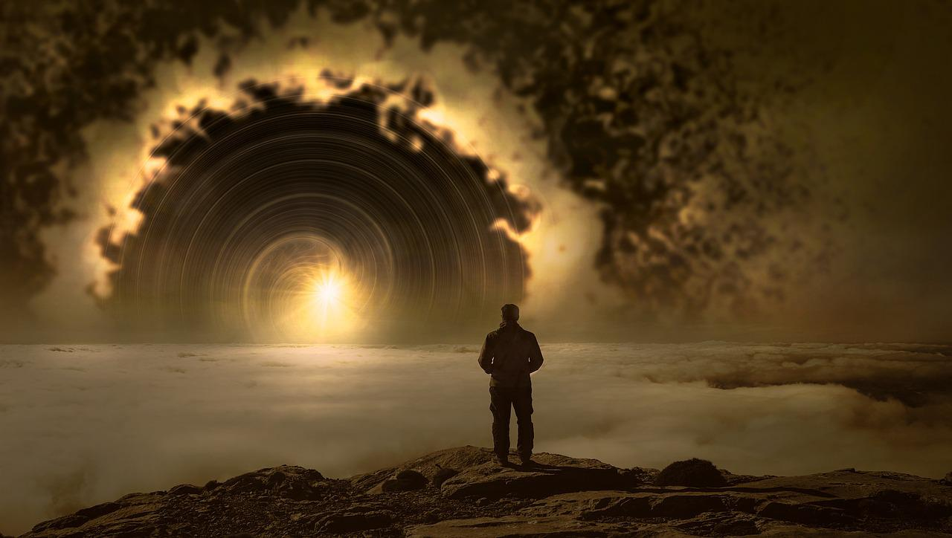
Neural Radiance Field
3D 视觉中的神经辐射场综合调研
分享人：2152085孙亦菲
时间：2023.12.27

Slide 2
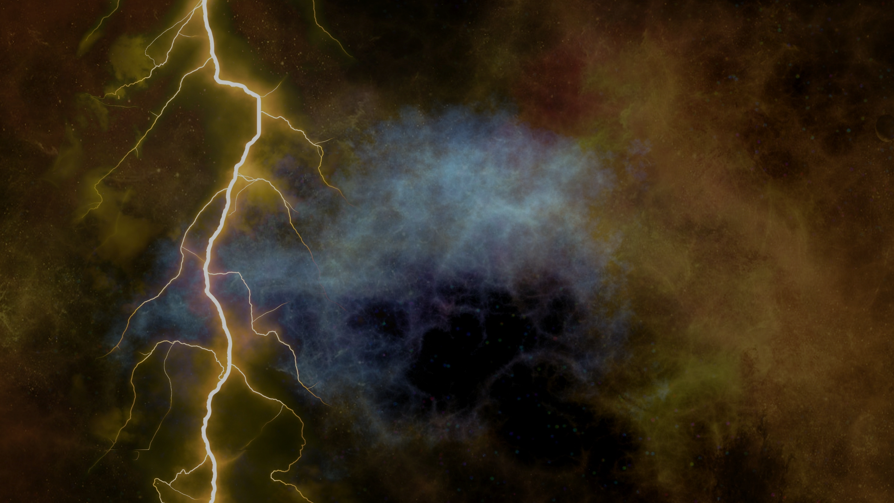
01.
调研背景
目录
02.
NeRF理论
CONTENTS
03.
NeRF发展
04.
未来展望
我们看到的宇宙之所以如此，是因为若不如此我们便不存在。
——【英】斯蒂芬·威廉·霍金

Slide 3
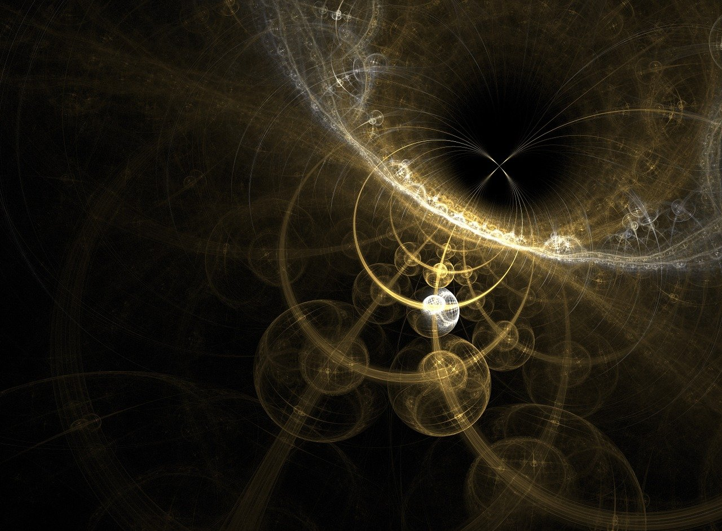
PART
01
调研背景

Slide 4
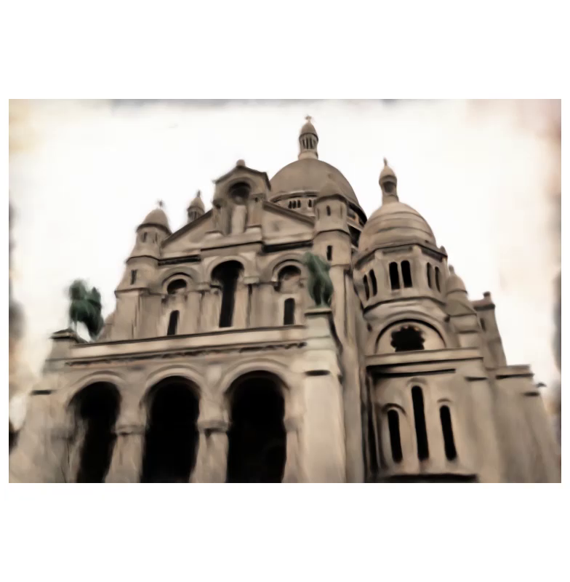

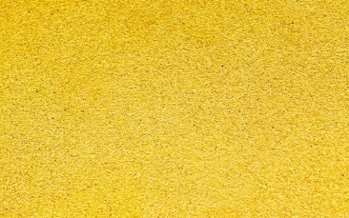
调研背景
首次发表
ECCV，European Conference on Computer Vision.
解决的问题
方法概览
解决传统三维重建技术在细节捕捉、光照处理和视角自由度上的局限。
通过深度学习方法，将多视角二维图像合成为高质量的三维场景。
神经辐射场（Neural Radiance Field, NeRF）是近年来计算机视觉和图形学领域的一项重要突破， 它 基于深度学习方法， 将多视角的二维图像合成为高质量的三维场景。这一技术的提出， 源于解决传统三维 重建方法在细节捕捉、光照处理和视角自由度方面的局限性。通过对大量图片数据的学习， NeRF 能够生成 连续的三维空间表达， 实现对光线传播过程的精确模拟。这种技术不仅在理论上具有创新性， 也在实际应 用中展示了巨大的潜力。

Slide 5
PART
02
NeRF 理论
我们可以回到过去，却终究无法改变历史。
——【英】斯蒂芬·威廉·霍金

Slide 6
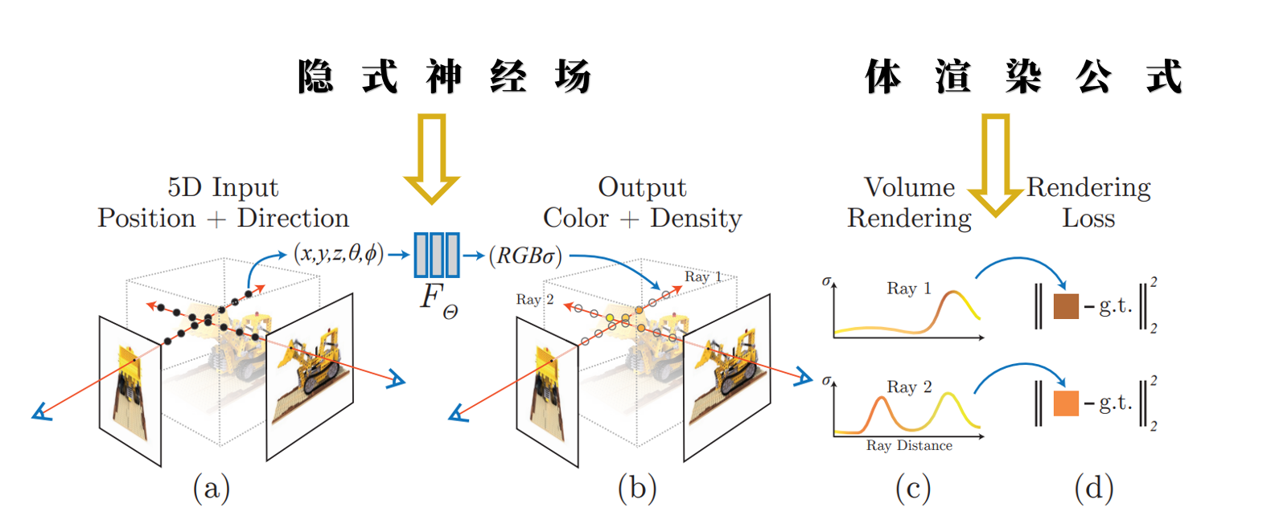
NeRF理论
两个步骤
构建隐式神经场：
神经网络根据输入的多个视角图像学习场景的体积、密度和颜色。
利用体渲染公式：
通过积分神经网络预测的颜色和密度， 来合成 新视角下的图像。
LOSS FUNCTION FOR DL
NeRF 的核心原理是使用一个小型的神经网络来学习场景的连续体积表示。这个表示能够预测在任意 三维位置和视角下光线的颜色和密度。在实践中， 这意味着 NeRF 可以从一系列普通的二维图像中， 通过 神经网络的训练，生成新视角下的逼真三维场景。
通过渲染结果与图片的误差进行梯度下降优化神经辐射场。

Slide 7
PART
03
NeRF发展
我们可以回到过去，却终究无法改变历史。
——【英】斯蒂芬·威廉·霍金

Slide 8
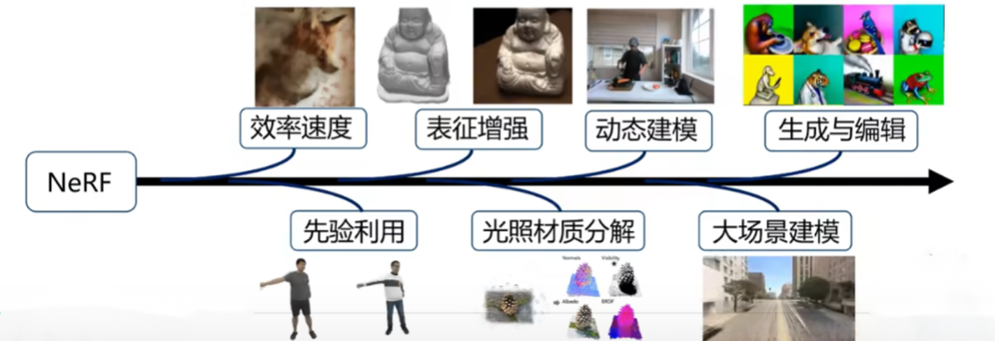
NeRF发展
NeRF 的研究百家争鸣， 可以说它已经成为三维视觉领域的基本研究范式之一
推动了 三维视觉的重建、渲染、定位、生成、理解等任务的发展

Slide 9
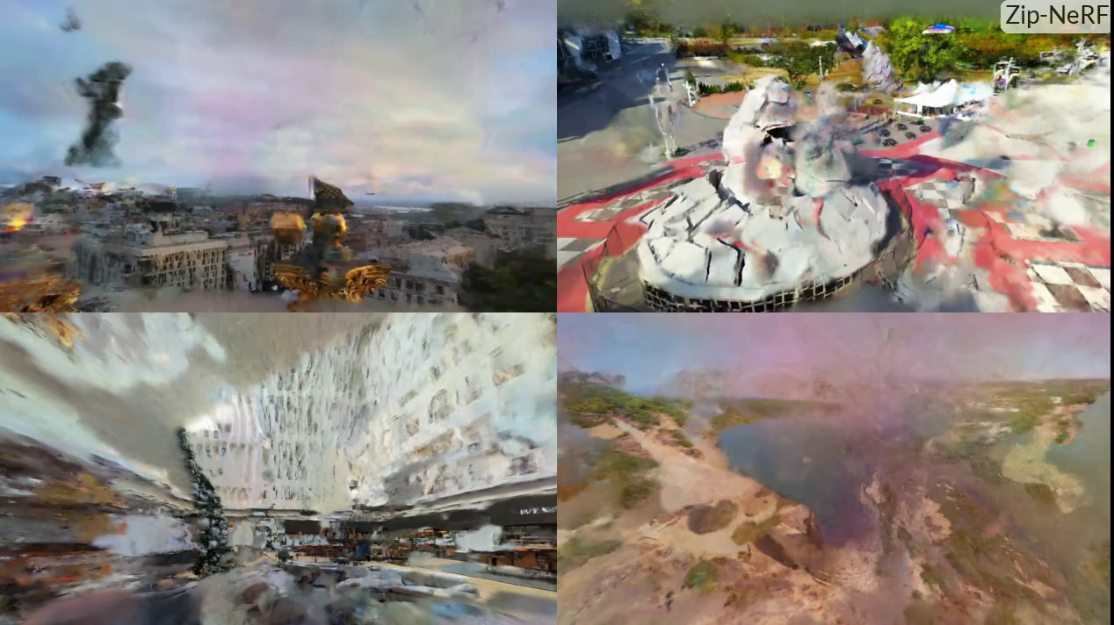
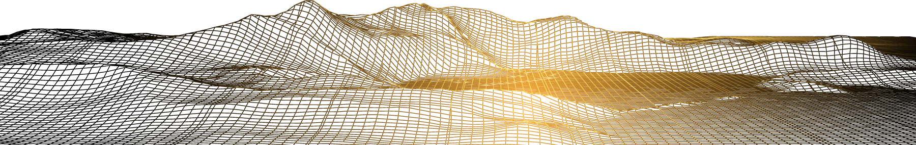
NeRF发展：
可泛化 NeRF 重建：利用扩散模型的泛化能力
与Diffusion Model
扩散模型的强大生成能力
通过生成伪观测数据来增强输入
显著提高重建的细节和泛化性
这些进展展示了将扩散模型与 NeRF 结合的趋势， 旨在提高 3D 重建的泛化性、细节和效率。这些技 术能够从多样化甚至有时是稀疏的数据集中学习， 每种方法都提出了独特的解决方案， 旨在克服 3D 重建 和表征的固有挑战。随着研究的深入，这些方法有望在未来的 3D 视觉和图形处理中发挥更大的作用。
ReconNeRF,CVPR2023

Slide 10
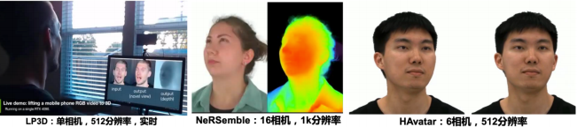
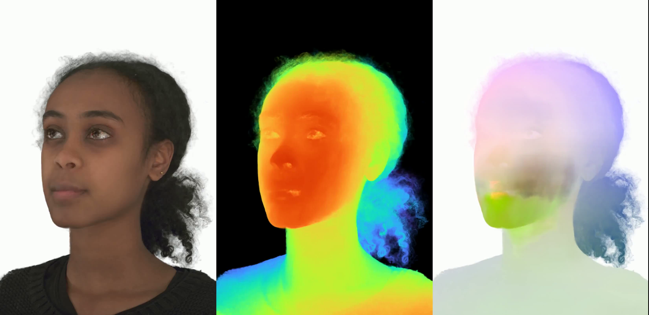
NeRF发展：
NeRF 稀疏视点人脸重建：引入先验优化质量
Model Prior
在特定视点上的过拟合倾向
新视点合成时出现伪影问题
通过引入先验知识来优化 NeRF 的重建质量
人脸重建时三种方法的设备环境
LP3D 、HAvatar 和 NeRSemble 这些方法的发展， 预示着在虚拟现实、远程呈现和数字 娱乐等领域， 我们将能够拥有更加逼真和富有表现力的虚拟互动体验。尽管仍存在挑战， 如过拟合、细节捕 捉和计算效率等，但这些技术的不断进步和优化无疑将为未来的人脸重建技术带来更加广阔的应用前景。
NeRSemble对RGB、Depth、Deformations的Modeling

Slide 11
PART
04
未来展望

Slide 12
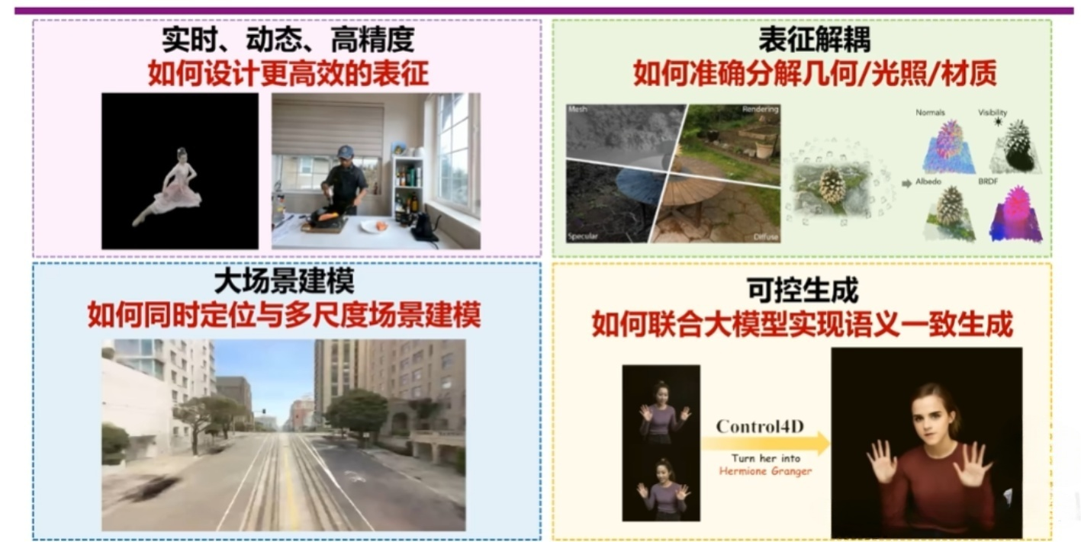
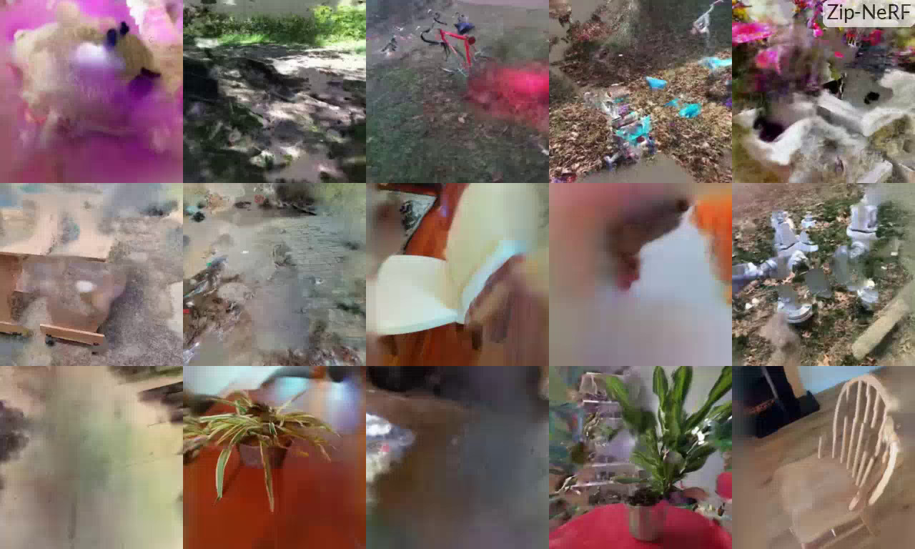
未来展望
CV领域的突破
通用人工智能的诞生
丰富的信息嵌入
高质量动态建模
跨领域运用
与大型生成模型的结合

Slide 13
参考文献
[1] MILDENHALL B, SRINIVASAN P P, TANCIK M, et al. Nerf: Representing scenes as neural radiance fields for view synthesis[A]. 2020. arXiv: 2003.08934.
[2] LIU X, CHEN J, HONG KAO S, et al. Deceptive-nerf: Enhancing nerf reconstruction using pseudo-observations from diffusion models[A]. 2023. arXiv: 2305.15171.
[3] RANADE S, LASSNER C, LI K, et al. Ssdnerf: Semantic soft decomposition of neural radiance fields[A]. 2022. arXiv: 2212.03406.
[4] ZOU Z X, YU Z, GUO Y C, et al. Triplane meets gaussian splatting: Fast and generalizable single-view 3d reconstruction with transformers[A]. 2023. arXiv: 2312.09147.
[5] TREVITHICK A, CHAN M, STENGEL M, et al. Real-time radiance fields for single-image portrait view synthesis [C]//ACM Transactions on Graphics (SIGGRAPH). 2023.
[6] ZHAO X, WANG L, SUN J, et al. Havatar: High-fidelity head avatar via facial model conditioned neural radiance field[A]. 2023. arXiv: 2309.17128.
[7] KIRSCHSTEIN T, QIAN S, GIEBENHAIN S, et al. Nersemble: Multi-view radiance field reconstruction of human heads[J/OL]. ACM Transactions on Graphics, 2023, 42(4): 1– 14. http://dx.doi.org/10.1145/3592455.

Slide 14
Neural Radiance Field
3D 视觉中的神经辐射场综合调研
感
观
谢
看
分享人：2152085孙亦菲
时间：2023.12.27

